Slide 1
Probabilitas - Part B -
Muhammad Afif Hendrawan, S.Kom., M.T.

Slide 2
Outlines
Peluang Salah Satu dari Dua Kejadian
Peluang Bersama Dua Kejadian
Kaidah Bayes
Aksioma dalam Peluang

Slide 3

Peluang Salah Satu dari Dua Kejadian
Bagiamana jika kondisinya seperti ini?

Slide 4
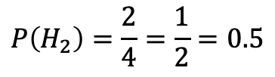
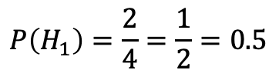
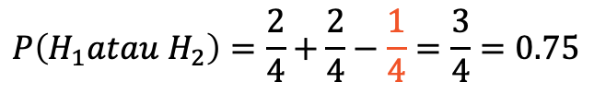
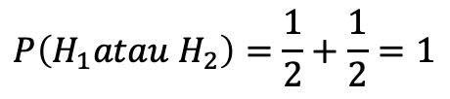
Peluang Salah Satu dari Dua Kejadian (1)
Kasus
Berapa peluang kemunculan ”kepala” setidaknya 1 kali, pada 2 kali pelemparan koin?
Kejadian 1 | Kejadian 2 | Hasil
Head | Head | {H,H}
Head | Tail | {H,T}
Tail | Head | {T,H}
Tail | Tail | {T,T}
Peluang pada pelemparan pertama
Peluang pada pelemparan pertama atau kedua?
$$P\left(H_{1}\right)=\frac{2}{4}=\frac{1}{2}=0.5$$
$$P\left(H_{1}atau H_{2}\right)=\frac{1}{2}+\frac{1}{2}=1$$
DOUBLE COUNTING
Peluang pada pelemparan kedua
$$P\left(H_{2}\right)=\frac{2}{4}=\frac{1}{2}=0.5$$
??????
H₁
H₂
1
1
1
$$P\left(H_{1}atau H_{2}\right)=\frac{2}{4}+\frac{2}{4}−\frac{1}{4}=\frac{3}{4}=0.75$$
1

Slide 5

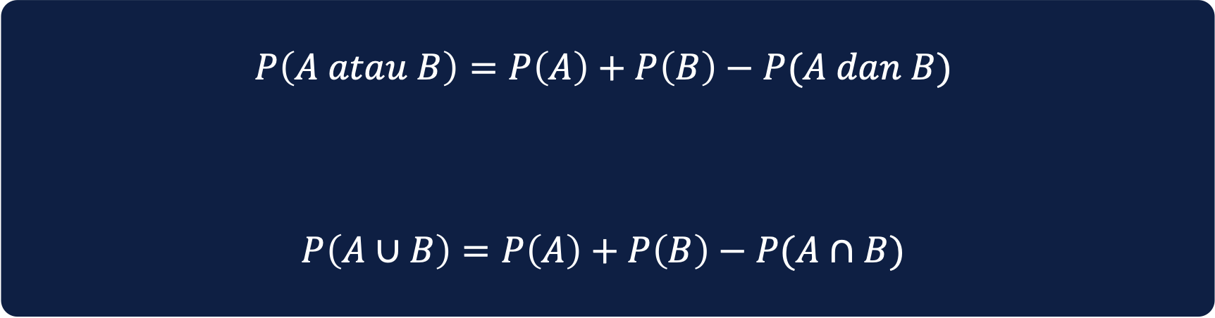
Peluang Salah Satu dari Dua Kejadian (2)
Definisi Formal
$$P\left(A atau B\right)=P\left(A\right)+P\left(B\right)−P(A dan B)$$
$$P\left(A∪B\right)=P\left(A\right)+P\left(B\right)−P(A∩B)$$
Union
Intersection
Bagaimana jika 2 kejadian tidak mungkin terjadi bersamaan?
Mutually Exclusive! → $P\left(A∩B\right)=0$

Slide 6
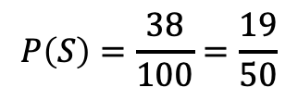
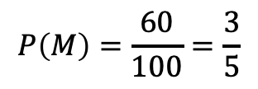

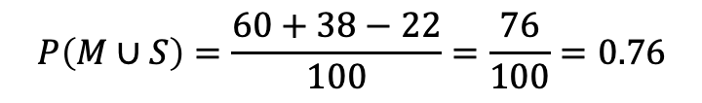
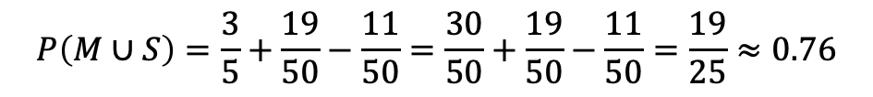
Peluang Salah Satu dari Dua Kejadian (3)
Kasus 2
Berapa peluang laki-laki atau yang menyukai sepak bola?
 | Laki-Laki (M) | Perempuan (F) | Total
Sepak Bola (S) | 22 | 16 | 38
Basket (B) | 13 | 8 | 21
Lainnya (O) | 25 | 16 | 41
Total | 60 | 40 | 100
Peluang Laki-laki (M)
Peluang Sepak Bola (S)
$$P\left(M\right)=\frac{60}{100}=\frac{3}{5}$$
$$P\left(S\right)=\frac{38}{100}=\frac{19}{50}$$
Peluang M atau S
$$P\left(M∪S\right)=\frac{3}{5}+\frac{19}{50}−\frac{11}{50}=\frac{30}{50}+\frac{19}{50}−\frac{11}{50}=\frac{19}{25}≈0.76$$
Inspeksi Visual
$$P\left(M∪S\right)=\frac{60+38−22}{100}=\frac{76}{100}=0.76$$
$$P\left(M∪S\right)=22+13+25+16=76$$

Slide 7
Peluang Bersama Dua Kejadian
Bagiamana jika kondisinya seperti ini?

Slide 8


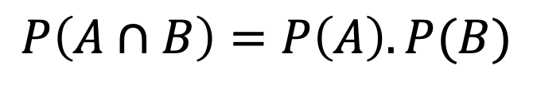
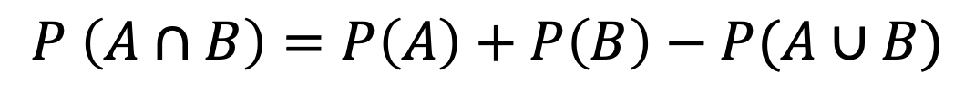

Joint-Probability
Recall $A∪B$
$$P\left(A∪B\right)=P\left(A\right)+P\left(B\right)−P(A∩B)$$
Kejadian bersama 2 jadian
$$P \left(A dan B\right)=P\left(A\right)+P\left(B\right)−P(A atau B)$$
atau
$$P \left(A∩B\right)=P\left(A\right)+P\left(B\right)−P(A∪B)$$
atau
$$P\left(A∩B\right)=P\left(A\right).P(B)$$

Slide 9
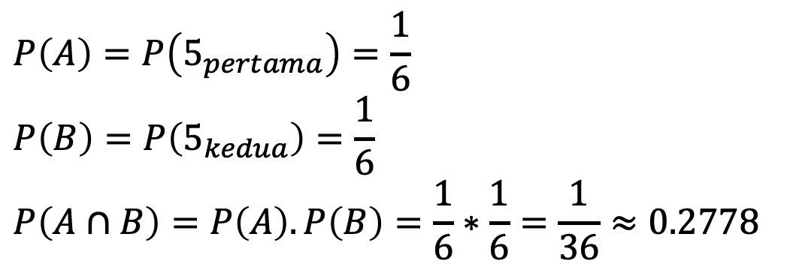
Peluang Kejadian Saling Bebas
Independent Events Probability → Multiplication Rule
Definisi
Sebuah kejadian TIDAK mempengaruhi kejadian yang lain
Contoh
Berapa peluang munculnya angka 5 pada 2 kali pelemparan dadu 6 sisi?
$$P\left(A\right)=P\left(5_{pertama}\right)=\frac{1}{6}$$
$$P\left(B\right)=P\left(5_{kedua}\right)=\frac{1}{6}$$
$$P\left(A∩B\right)=P\left(A\right).P\left(B\right)=\frac{1}{6}∗\frac{1}{6}=\frac{1}{36}≈0.2778$$

Slide 10
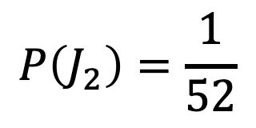
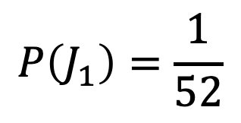
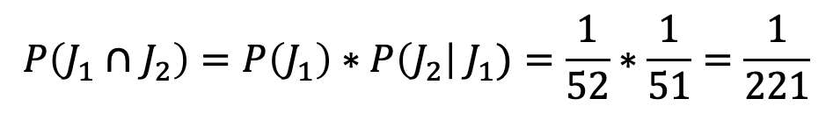
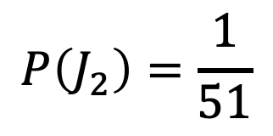
Peluang Kejadian Berketergantungan (1)
Dependent Events Probability
Definisi
Sebuah kejadian saling MEMPENGARUHI satu sama lain
Contoh
Berapa peluang terambilnya kartu J♢ pada 2 kali percobaan tanpa mengembalikan kartu?
$$P\left(J_{1}\right)=\frac{1}{52}$$
Sehingga,
???
$$P\left(J_{1}∩J_{2}\right)=P\left(J_{1}\right)∗P\left(J_{2}\right| J_{1})=\frac{1}{52}∗\frac{1}{51}=\frac{1}{221}$$
$$P\left(J_{2}\right)=\frac{1}{52}$$
$$P\left(J_{2}\right)=\frac{1}{51}$$

Slide 11
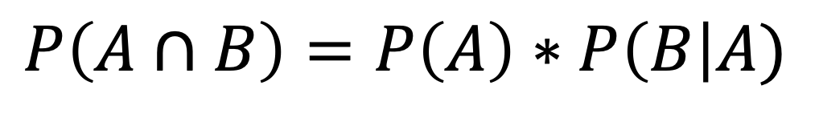
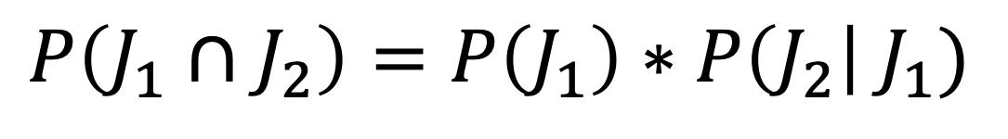
Peluang Kejadian Berketergantungan (2)
Dependent Events Probability
$$P\left(J_{1}∩J_{2}\right)=P\left(J_{1}\right)∗P\left(J_{2}\right| J_{1})$$
$$P\left(A∩B\right)=P\left(A\right)∗P\left(B\right|A)$$
Peluang kejadian B setelah kejadian A/
Probability of B given A

Slide 12
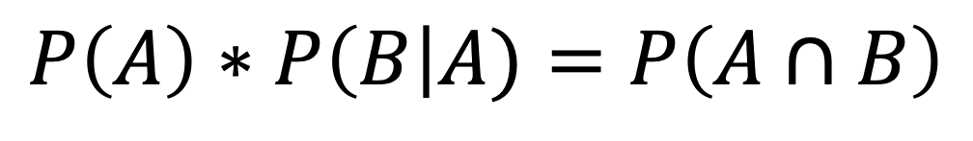
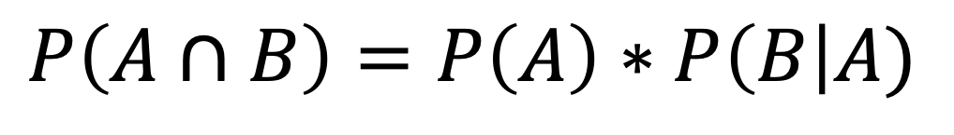
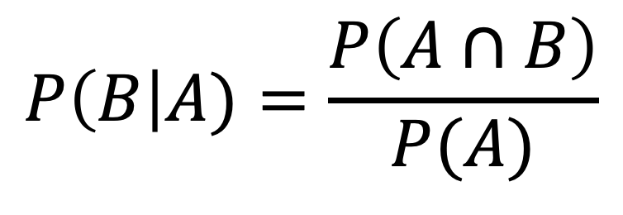
Peluang Kejadian Berketergantungan (3)
Dependent Events Probability
FUN WITH ALGEBRA
$$P\left(A∩B\right)=P\left(A\right)∗P\left(B\right|A)$$
$$P\left(A\right)∗P\left(B\right|A)=P\left(A∩B\right)$$
$$P\left(B\right|A)=\frac{P\left(A∩B\right)}{P(A)}$$

Slide 13
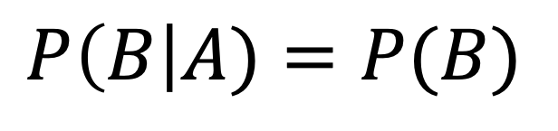
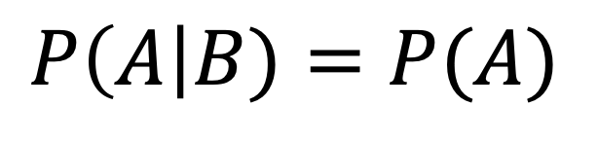
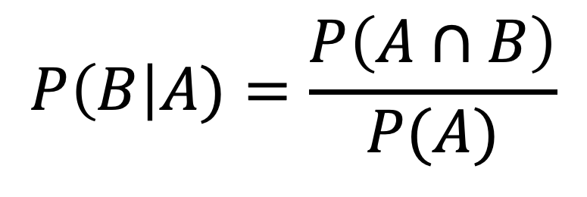
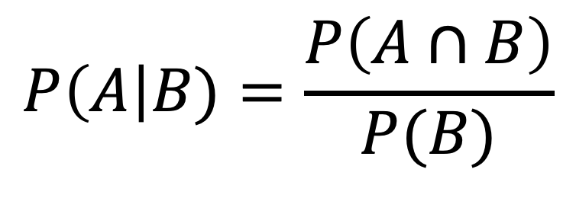
Kejadian Independent vs. Dependent
Independent
Dependent
$$P\left(A\right|B)=\frac{P\left(A∩B\right)}{P(B)}$$
$$P\left(A\right|B)=P(A)$$
$$P\left(B\right|A)=\frac{P\left(A∩B\right)}{P(A)}$$
$$P\left(B\right|A)=P(B)$$

Slide 14
Aksioma dan Aturan dalam Peluang

Slide 15


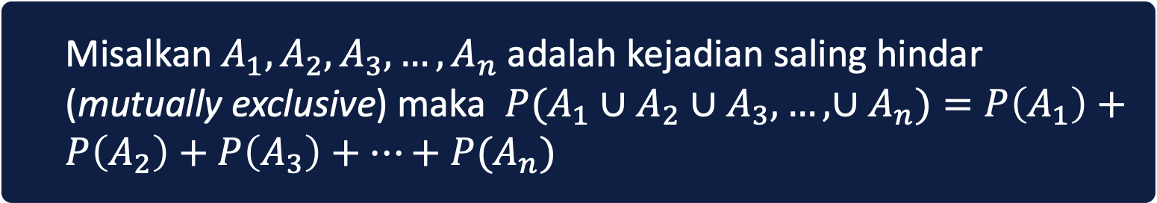
Aksioma dalam Peluang (1)
1
Jika $S$ adalah ruang sampel, maka $P\left(S\right)=1$
2
Peluang $P(A_{i})≥0$ untuk semua kejadian $A_{i}$
3
Misalkan $A_{1},A_{2},A_{3},…,A_{n}$ adalah kejadian saling hindar (mutually exclusive) maka $P(A_{1}∪A_{2}∪A_{3},…,∪A_{n})=P\left(A_{1}\right)+P\left(A_{2}\right)+P\left(A_{3}\right)+…+P(A_{n})$

Slide 16


Aksioma dalam Peluang (2)
4
Peluang $P\left(A^{c}\right)=1−P(A)$
5
Peluang $P\left(∅\right)=0$

Slide 17
Kaidah Bayes

Slide 18

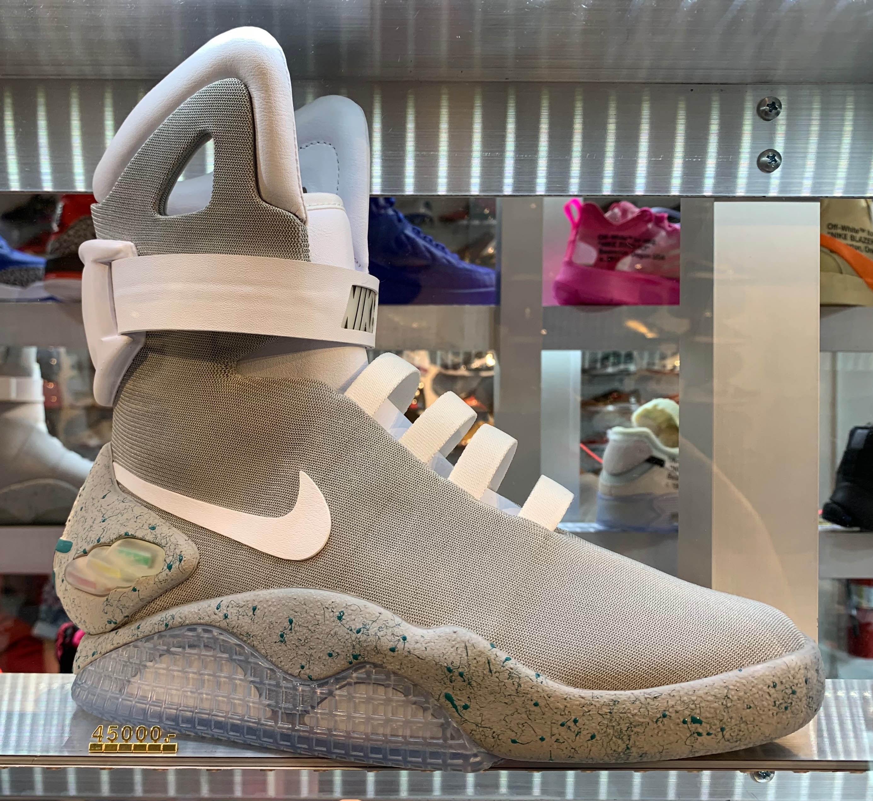
Kaidah Bayes: Apa itu?
Banyangkan Anda sedang search di google dengan keyword “film sepatu tali otomatis” dan kemudian Anda mendapatkan hasil “Back to The Future”
Terdapat banyak kemungkinan pencarian di dalam google yang memiliki kemungkinan (peluang) hasilnya adalah ”Back to The Future”
Bagaimana ini bisa terjadi?

Slide 19

Kaidah Bayes: Sejarah
Konsep pencarian Google, bisa jadi berdasarkan kaidah Bayes (Bayes’s theorem)
Diusulkan oleh Thomas Bayes pada dan diterbitkan tahun 1763 (anumerta) dan telah secara luas diterapkan pada berbagai macam aplikasi
Aplikasi kaidah Bayes antara lain, Bayesian Inference; konsep False Positive dan False Negative; Naïve Bayes
Thomas Bayes
1701-1761

Slide 20
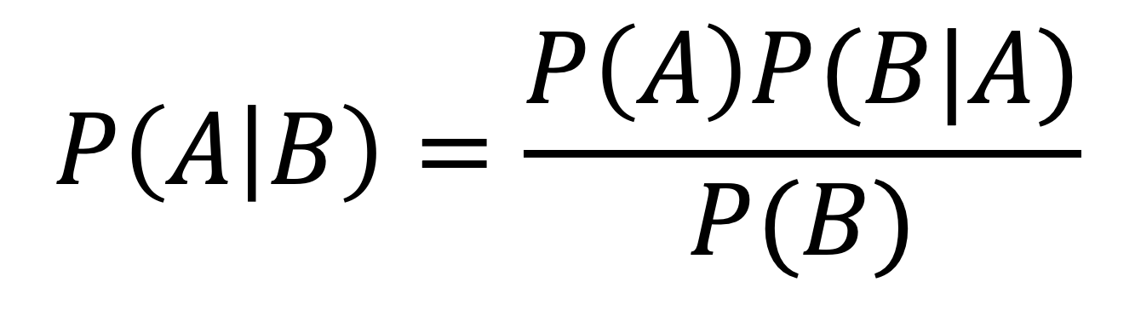
Kaidah Bayes: Konsep Dasar
Adalah cara untuk mencari nilai probabilitas (peluang) dari sebuah kejadian bedasarkan nilai probabilitas kejadian lain yang telah diketahui
$$P\left(A | B\right)=\frac{P\left(A\right)P(B|A)}{P(B)}$$

Slide 21
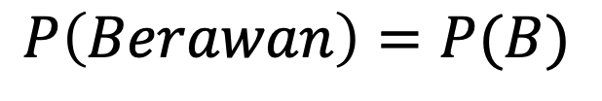
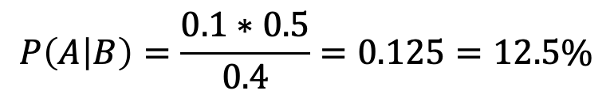
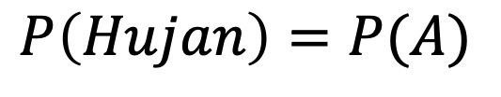
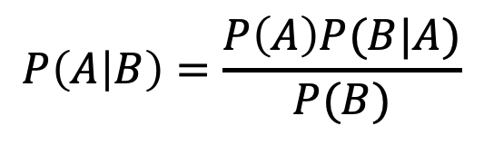
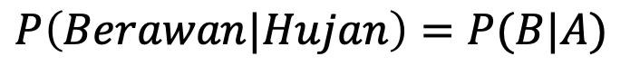
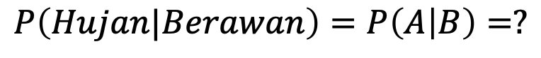
Kaidah Bayes: Contoh #1
Kita akan pergi piknik, namun pagi ini cuaca sedang berawan
Kita mendapati fakta bahwa,
50% dari hari hujan diawali dengan cuaca berawan
Namun, keadaan berawan sering terjadi di pagi hari (40% kejadian)
Saat ini, cuaca cenderung kering dan jarang terjadi hujan (hanya 3 hari dalam 30 hari terjadi hujan → 10%)
$$P\left(Berawan|Hujan\right)=P(B|A)$$
$$P\left(Berawan\right)=P(B)$$
$$P\left(Hujan\right)=P(A)$$
$$P\left(Hujan|Berawan\right)=P\left(A | B\right)=?$$
$$P\left(A | B\right)=\frac{P\left(A\right)P(B|A)}{P(B)}$$
Berapa peluang terjadinya hujan siang hari ini?
$$P\left(A | B\right)=\frac{0.1∗0.5}{0.4}=0.125=12.5\%$$

Slide 22
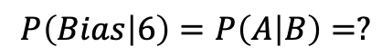
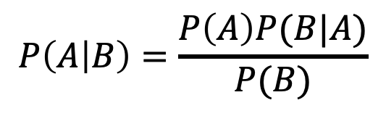
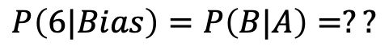
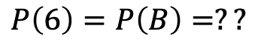

Kaidah Bayes: Contoh #2
APA YANG DICARI?
Kita mempunya 2 buah dadu, namun . . .
Kemungkinan dadu yang dilempar adalah dadu tidak normal (bias)
1 dadu merupakan dadu normal
Dadu lainnya mempunyai peluang munculnya angka 6 adalah 50% (1,2,3,4,5,6,6,6,6,6) → dadu tidak normal
TANPA mengetahui dadu yang kita pilih, kita lempar dadu tersebut, kemudian muncul angka 6
FAKTA KEJADIAN
Angka yang muncul adalah angka 6
Sehingga
$$P\left(Bias | 6\right)=P\left(A | B\right)=?$$
Maka, berdasarkan kaidah Bayes,
$$P\left(Bias\right)=P\left(A\right)=??$$
Berapa peluang kita melempar dadu tidak normal?
$$P\left(6\right)=P\left(B\right)=??$$
$$P\left(A | B\right)=\frac{P\left(A\right)P(B|A)}{P(B)}$$
dan kita masih harus mencari nilai,
$$P\left(6|Bias\right)=P\left(B|A\right)=??$$

Slide 23
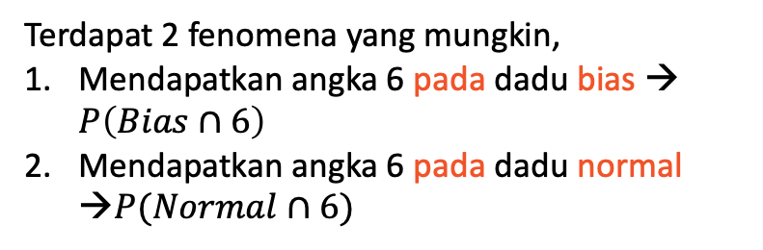

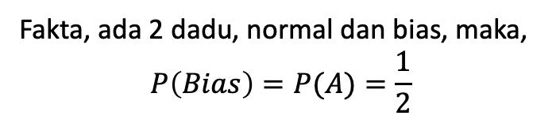
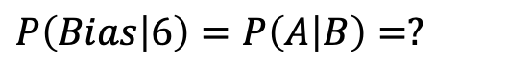
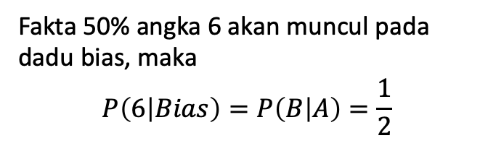
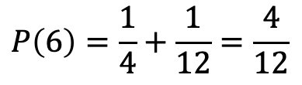
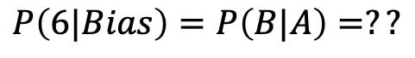
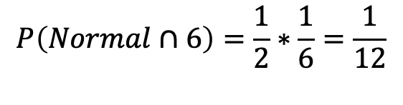

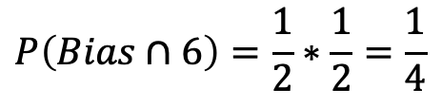
Kaidah Bayes: Contoh #2 – Part 2
Nilai yang perlu dicari
FAKTA
Fakta 50% angka 6 akan muncul pada dadu bias, maka
$$P\left(6 | Bias\right)=P\left(B | A\right)=\frac{1}{2}$$
$$P\left(Bias | 6\right)=P\left(A | B\right)=?$$
$$P\left(6|Bias\right)=P\left(B|A\right)=??$$
Fakta, ada 2 dadu, normal dan bias, maka,
$$P\left(Bias\right)=P(A)=\frac{1}{2}$$
$$P\left(Bias\right)=P\left(A\right)=??$$
$$P\left(6\right)=P\left(B\right)=??$$
Bagaimana dengan ini?
Terdapat 2 fenomena yang mungkin,
Mendapatkan angka 6 pada dadu bias → $P\left(Bias∩6\right)$
Mendapatkan angka 6 pada dadu normal →$P(Normal∩6)$
$$P\left(Bias∩6\right)=\frac{1}{2}∗\frac{1}{2}=\frac{1}{4}$$
Sehingga
$$P\left(6\right)=\frac{1}{4}+\frac{1}{12}=\frac{4}{12}$$
$$P\left(Normal∩6\right)=\frac{1}{2}∗\frac{1}{6}=\frac{1}{12}$$
(pada bias maupun normal)

Slide 24
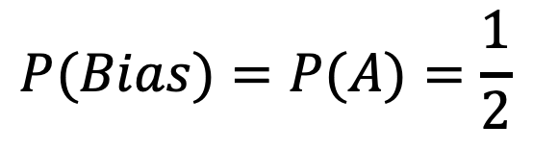
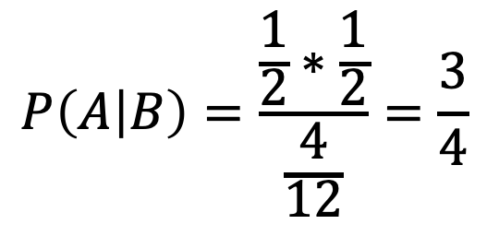
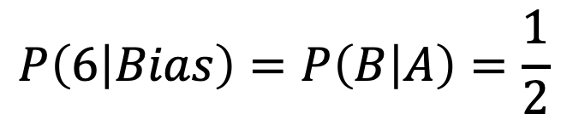
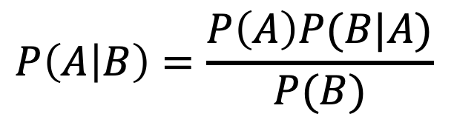


Kaidah Bayes – Contoh #2: Final Part
Maka,
$$P\left(6 | Bias\right)=P\left(B | A\right)=\frac{1}{2}$$
$$P\left(A | B\right)=\frac{P\left(A\right)P(B|A)}{P(B)}$$
$$P(Bias)=P(A)=\frac{1}{2}$$
$$P\left(Bias | 6\right) bisa dicari$$
$$P\left(A | B\right)=\frac{\frac{1}{2}∗\frac{1}{2}}{\frac{4}{12}}=\frac{3}{4}$$
$$P(6)=P(B)=\frac{4}{12}$$

Slide 25


Kaidah Bayes – Contoh #3
Bagaimana jika kondisinya ada banyak?
Dalam sebuah lomba fotografi,
Roy mengirim 15 foto, 40% fotonya berpeluang menjadi juara pertama
Hartono mengirim 5 foto, 60% fotonya berpeluang menjadi juara pertama
Ria mengirim 10 foto, 30% fotonya berpeluang menjadi juara pertama
Berapa peluang Roy mendapatkan juara pertama?
$$P\left(Roy | Juara\right)=\frac{P\left(Roy\right)P(Juara|Roy)}{P\left(Roy\right)P\left(Juara | Roy\right)+P\left(Hartono\right)P\left(Juara | Hartono\right)+P\left(Ria\right)P(Juara|Ria)}$$
$$P\left(Roy | Juara\right)=\frac{\frac{15}{30}∗0.4}{\left(\frac{15}{30}∗0.4\right)+\left(\frac{5}{30}∗0.6\right)+(\frac{10}{30}∗0.3)}=\frac{0.6}{0.6+0.3+0.3}=\frac{0.6}{1.2}=0.5=50\%$$

Slide 26
Tugas 😬
Carilah 1 contoh pemanfaatan kaidah Bayes pada satu kasus dengan kondisi yang beragam seperti contoh #3, lengkap dengan prosesnya
Carilah informasi dan contoh penerapan kaidah Bayes pada pencarian nilai False Negative dan False Positive
Di kerjakan berkelompok, di kumpulkan di LMS, di presentasikan minggu depan

Slide 27


